Slide 1
Capstone
“LicitApp”
Ingeniería Informática
Escuela de Informática y Telecomunicaciones
Sede Puente Alto
2025
Docente Instructor de la Asignatura:
Fabian Saldaño
Integrantes del Equipo:
Isaí Villalobos
Javier Acuña
Cristian Castro

Slide 2

Problemática a Resolver
Breve Resumen del Caso:
LicitApp busca digitalizar el proceso de licitaciones entre empresas, permitiendo que organizaciones publiquen diversas licitaciones y otras postulen a ellas. Esta problemática es común en entornos B2B (business to business) donde la gestión manual de licitaciones genera ineficiencias. El proyecto impacta directamente a empresas proveedoras y compradoras, especialmente en sectores industriales y de servicios. Se sitúa en Chile, con potencial de expansión regional. Su aporte es mejorar la transparencia, trazabilidad y eficiencia de los procesos de compra corporativa.

Slide 3
Solución
Descripción de la Solución y Propuesta de Valor
La solución propuesta por LicitApp abarca el desarrollo de una plataforma web multiusuario que permite:
A empresas compradoras publicar licitaciones de productos o servicios.
A empresas proveedoras postular a dichas licitaciones de forma digital.
Gestionar el ciclo completo de licitación: publicación, postulación, evaluación, adjudicación y seguimiento.
Incorporar trazabilidad de cada proceso, historial de interacciones y documentación asociada.
Generar reportes y métricas clave (KPI) para apoyar la toma de decisiones.
Escalabilidad para adaptarse a distintos sectores industriales y de servicios, con proyección regional.
La propuesta de valor de LicitApp se centra en:
Digitalizar y automatizar un proceso que tradicionalmente se realiza de forma manual, reduciendo tiempos y errores.
Mejorar la transparencia y trazabilidad, permitiendo a las empresas tener control y visibilidad sobre sus procesos de compra.
Facilitar la conexión entre empresas, promoviendo oportunidades comerciales en entornos B2B.
Optimizar la eficiencia operativa, reduciendo costos administrativos y mejorando la gestión documental.
Adaptabilidad y escalabilidad, permitiendo que la solución se pueda implementar en distintos rubros y regiones.
Objetivo del Proyecto
Qué se Desarrolló como Producto de software.
Desarrollar una plataforma digital multiusuario llamada LicitApp que permita a empresas publicar y postular a licitaciones de manera eficiente, transparente y trazable, optimizando los procesos de compra corporativa en entornos B2B en Chile, con proyección regional.

Slide 4
Alcances
Que hace el Sistema:
Permite a empresas compradoras publicar licitaciones de productos o servicios.
Permite a empresas proveedoras postular a licitaciones activas.
Gestiona el ciclo completo de licitación: publicación, postulación, evaluación y adjudicación.
Ofrece trazabilidad de cada proceso, con historial de interacciones.
Genera reportes y métricas clave (KPI) para apoyar la toma de decisiones.
Centraliza la documentación asociada a cada licitación.
Facilita la comunicación entre compradores y proveedores dentro de la plataforma.
Qué no hace:
No realiza pagos ni gestiona transacciones financieras entre empresas.
No valida legalmente contratos ni documentos externos.
No integra sistemas externos de licitación pública (como ChileCompra).
No incluye funcionalidades de inteligencia artificial avanzada (por ahora).
No contempla perfiles de usuario ciudadano o consumidor final (solo empresas).
Otros Alcances o restricciones:
El sistema está diseñado para entornos B2B, no para licitaciones gubernamentales.
La primera versión se enfoca en funcionalidades esenciales; módulos como minería de datos y dashboards avanzados se consideran para futuras versiones.
Requiere conexión a internet y navegador moderno para su uso.
La plataforma está pensada para operar inicialmente en Chile, con posibilidad de expansión regional.
El sistema no contempla integración con sistemas ERP o CRM en esta etapa.

Slide 5
Lista de Requerimientos
Funcionales
Autenticación
Inicio y cierre de sesión
Registro de usuarios (nombre, correo, rol).
Licitaciones
Listar y detallar licitaciones activas.
Subir ofertas y descargar bases.
Mostrar indicadores de cumplimiento y adjudicación.
Documentos
Subir, aprobar u observar documentos.
Filtrar por nombre o estado.
Exportar listado en CSV o PDF.
Reportes
Gráficos y KPI (plazos, documentos, licitaciones).
Filtros por rubro y fecha.
Exportar reportes en PDF.
Administrador
Crear, editar y suspender usuarios.
Asignar roles y políticas de seguridad (2FA, contraseñas).
Configurar alertas (SLA) y ver auditoría.
Ayuda
Búsqueda de artículos y FAQs.
Envío de tickets de soporte.
Estado del sistema y tour guiado.
No funcionales
Usabilidad
Interfaz intuitiva, responsive y fácil de usar.
Rendimiento
Carga rápida (<3 s) y respuesta ágil en filtros.
Seguridad
Contraseñas cifradas, sesión segura y 2FA.
Mantenibilidad
Código modular, configurable y escalable.
Compatibilidad
Soporte para navegadores modernos y móviles.

Slide 6
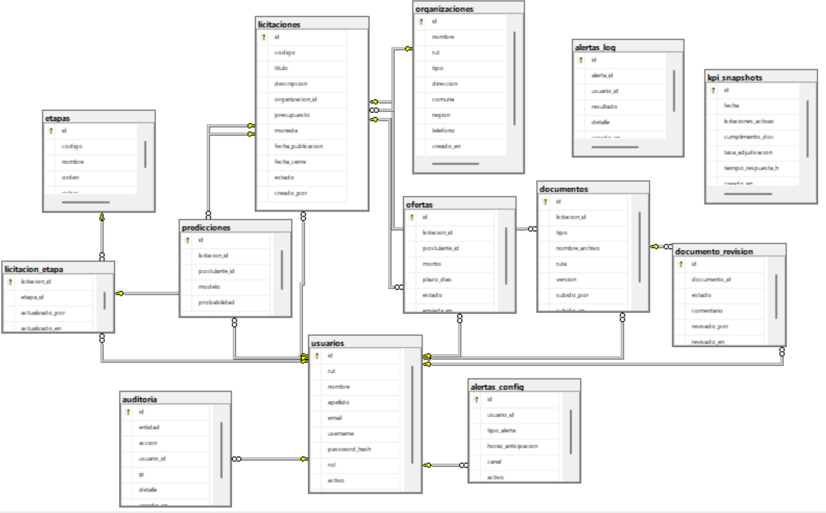
Diseño del Sistema
Modelo Datos Relacional

Slide 7
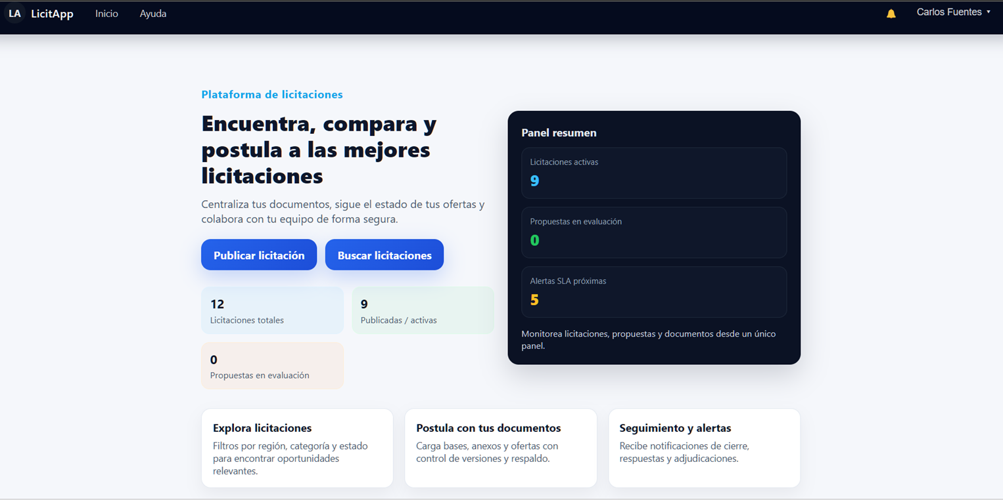
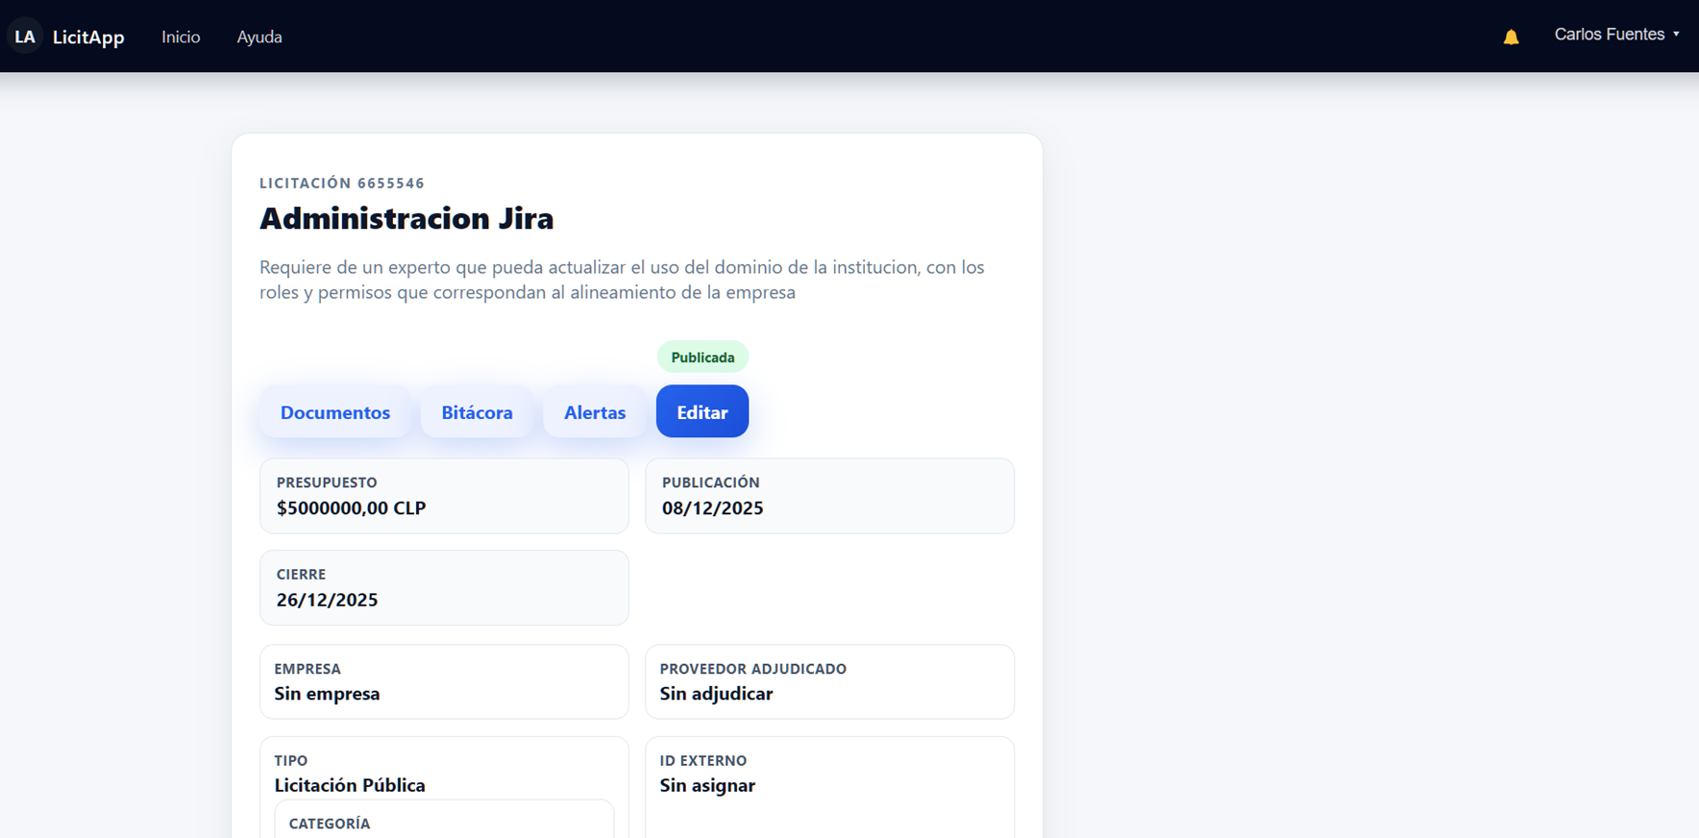
Diseño del Sistema

Slide 8
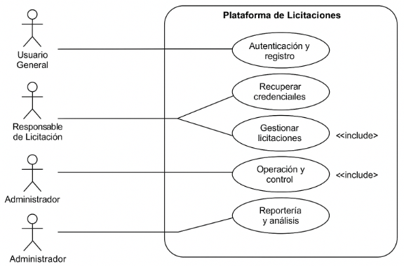
Diseño del Sistema
Diagrama Caso uso: General

Slide 9
Tecnologías del Desarrollo
Backend :Lenguaje principal: Python, Framework: Django
Elegido por su estructura basada en el patrón MVC (Modelo-Vista-Controlador), que facilita la modularidad, mantenibilidad y seguridad del sistema. Permite una rápida construcción de aplicaciones web escalables y seguras.
Frontend: Framework de interfaz: React
Utilizado para construir una interfaz de usuario dinámica, responsiva y adaptable a distintos perfiles. Facilita la separación entre lógica de negocio y presentación.
Base de datos: Motor principal: PostgreSQL
Seleccionado por su estabilidad, compatibilidad multiplataforma y uso de software libre. Soporta estructuras relacionales complejas y consultas eficientes.
Inteligencia de Negocios: Herramientas contempladas: Power BI o Looker Studio
Utilizadas para la generación de dashboards e indicadores clave (KPI). Permiten visualizar métricas operativas y predictivas en tiempo real.
Seguridad: Autenticación por roles y cifrado de credenciales. Validación de documentos contra archivos maliciosos. Control de acceso por permisos definidos en el sistema.
Infraestructura: Tipo: On-premise
El sistema se desplegará en infraestructura local, sin depender de servicios externos o licencias propietarias.

Slide 10
Estimación de Riesgos
Retrasos por carga academica o laboral (Prob: Alta, Imp: Alta, Plan: Reorganizar tareas por prioridad, usar sprints cortos y flexibles).
Dificultad técnica en integración de módulos (Prob: Media, Imp: Alta, Plan: Buscar apoyo técnico, usar documentación oficial, dividir tareas complejas).
Falta de acceso a datos reales de licitaciones (Prob: Alta, Imp: Media, Plan: Utilizar datos simulados para pruebas, buscar fuentes públicas).
Cambios en requerimientos ((Prob: Media, Imp: Media, Plan: Aplicar metodología ágil para adaptarse en cada sprint).
Problemas en la presentación final ((Prob: Baja, Imp: Baja, Plan: Preparar presentación con anticipación, realizar ensayos).
Fallas técnicas en el sistema ((Prob: Media, Imp: Alta, Plan: Implementar pruebas automatizadas, revisión continua del código).
Dificultad para cumplir con requisitos de minería de datos ((Prob: Media, Imp: Media, Plan: Ajustar el alcance, usar datos simulados y algoritmos básicos).
Planificación
Sprint 1
01/09 – 13/10
Definición del proyecto, levantamiento de requerimientos, mockups, arquitectura.
Sprint 2
14/10 – 18/11
Desarrollo de módulos principales, integración, pruebas iniciales
Sprint 3
19/11 – 09/12
Pruebas finales, documentación, presentación, cierre del proyecto

Slide 11
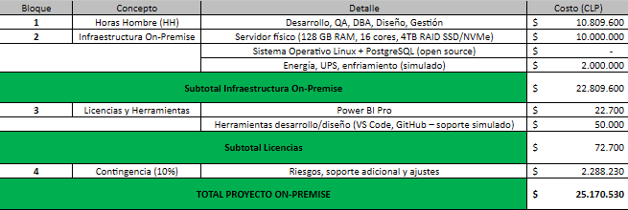
Resumen de Costos Estimados del Proyecto

Slide 12
DEMO

